Slide 1
Муниципальное автономное общеобразовательное учреждение гимназия №56 г.Томска
Создание условий и управление проектом МИП
Л.П.Гунбина, директор
20 декабря 2012 г.

Slide 2
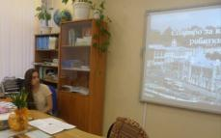
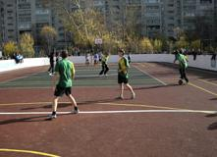
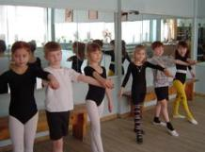
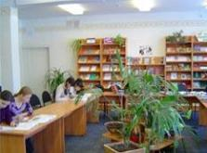
Материальная база
55 учебных кабинетов,
3 кабинета информатики,
мультимедийный класс для проведения учебных занятий с использованием интерактивного оборудования,
2 кабинета биологии,
2 кабинета физики,
2 кабинета химии,
кабинет для занятий детской организации,
2 хореографических зала,
2 спортивных зала,
открытая спортивная площадка,
актовый зал,
столовая.
Более 60% кабинетов оснащены необходимыми техническими средствами обучения, в число которых входят интерактивные доски, компьютеры, проекторы, ноутбуки, электронные лаборатории.

Slide 3
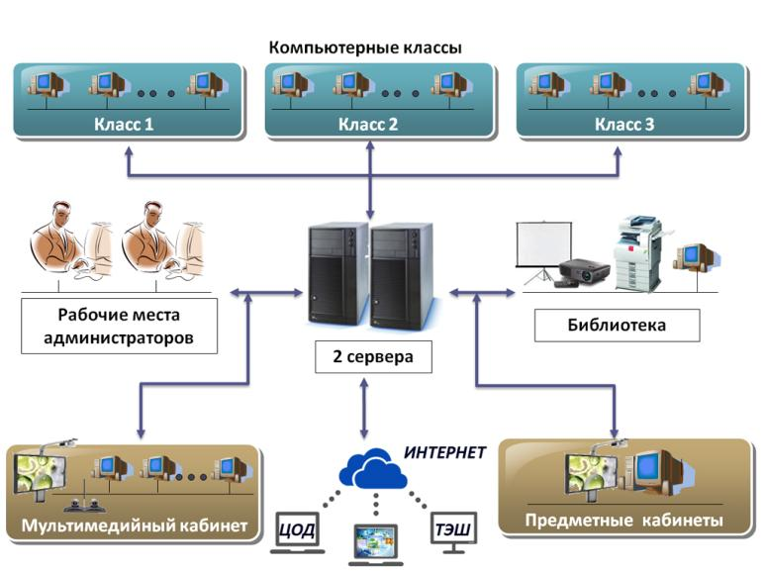
Схема локальной сети

Slide 4
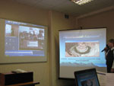
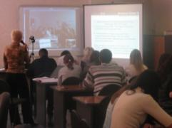
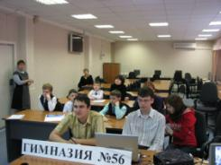
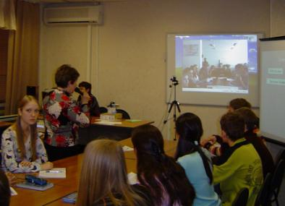
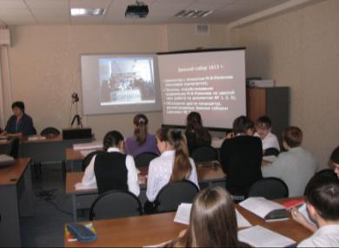
Уроки на распределенную аудиторию

Slide 5
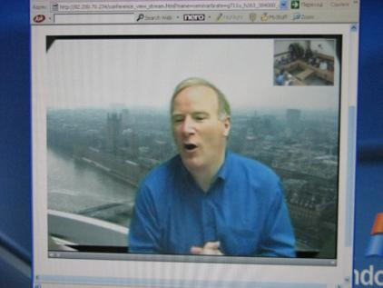
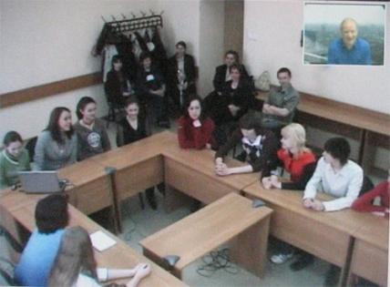
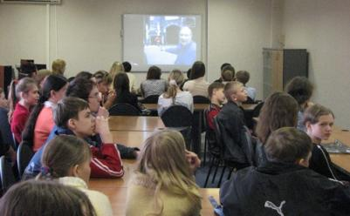
Совместный проект со школой г.Бристоль

Slide 6
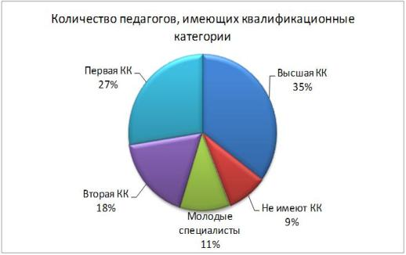
Кадровые ресурсы
60% педагогов награждены правительственными и отраслевыми наградами.
16% педагогов являются Лауреатами конкурса Томской области в сфере образования и науки.
12% педагогов являются Лауреатами конкурса г.Томска в сфере образования.
9 педагогов – победители конкурса (2006-2010 г.г.) лучших учителей Российской Федерации в рамках Приоритетного Национального проекта «Образование».
6 педагогов победители конкурса(2010-2012г.г.) лучших учителей Томской области в рамках Приоритетного Национального проекта «Образование».

Slide 7
Сетевое взаимодействие
Детский клуб «Искорка»
Центр досуга «Ариэль»
Центр планирования карьеры
Дом детского творчества «Созвездие»
Детский юношеский клуб
Томская епархия Русской Православной Церкви Московского Патриархата
Храм Святителя Николая Чудотворца при ТКПБ
Спортивные центры («Кедр», «Юпитер», «Юность» и др. )
Региональное отделение Союза ветеранов Афганистана
Туристско – спортивный клуб «Наша гавань»
Клуб юных инспекторов ГИБДД при ДТДиМ
Библиотека «Эврика»
Театр «Скоморох»
Театр юного зрителя
Областной драматический театр
Музеи города
Молодежный медицинский центр
Комиссия по делам несовершеннолетних Ленинского района
Дворец творчества детей и молодежи г.Томска

Slide 8
Гимназия сегодня
Член Ассоциации школ Томской области, входящих в Ассоциацию «Лучшие школы России»;
Член Ассоциации «Сибирский открытый университет»;
Региональный филиал научно-методического центра Л.В. Занкова;
Ресурсно-внедренческий центр инноваций Томской области;
Ресурсный центр ИДО ТГУ по реализации Областной целевой программы «Развитие единой образовательной информационной среды в Томской области»;

Slide 9
Гимназия сегодня
Экспериментальная площадка при ТОИПКРО по теме «Духовно-нравственное воспитание в современной светской школе»;
Экспериментальная площадка при ТОИПКРО по теме «Организация внеурочной деятельности средствами дистанционного обучения»;
Муниципальная инновационная площадка по теме «Разработка и апробация комплексной модели духовно-нравственного воспитания и социализации обучающихся в условиях МАОУ гимназии №56»;
Муниципальная экспериментальная площадка по теме «Построение информационной среды как приоритетного направления гимназии».

Slide 10
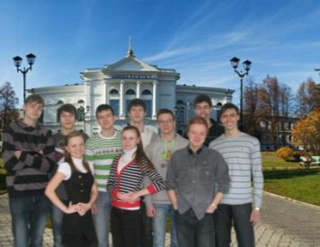
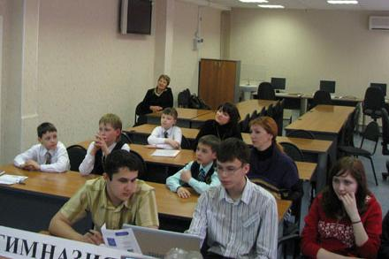
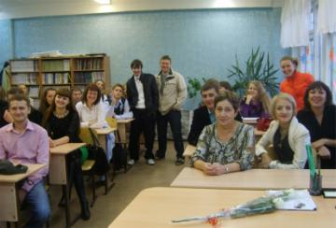
Победители конкурса ПНПО «Талантливая молодежь» – 5 человек;
Награждены Золотой медалью – 50 выпускников;
Награждены Серебряной медалью – 52 выпускника.
Лауреаты конкурса Томской области в сфере образования и науки – 19 обучающихся.
Гимназии – 20 лет

Slide 11
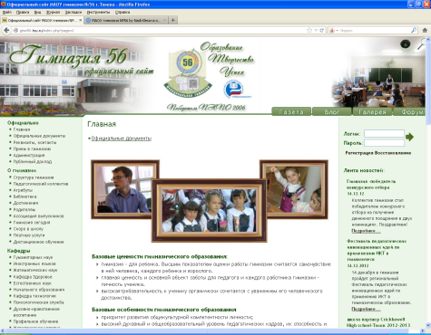
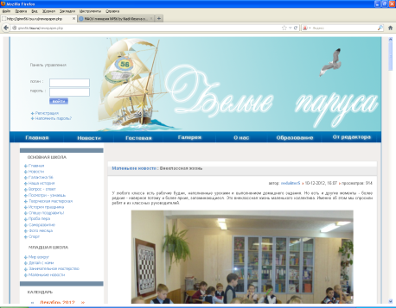
Сайт гимназии
Электронные СМИ

Slide 12
Управленческие задачи
Предоставление каждому обучающемуся равного доступа к качественному образованию;
Развертывание системы непрерывного обновления содержания, методов и организационных форм образовательного процесса;
Создание развивающейся системы управления качеством образовательного процесса, которая гарантирует достижение желаемых образовательных результатов каждым учеником в условиях массовой школы.

Slide 13
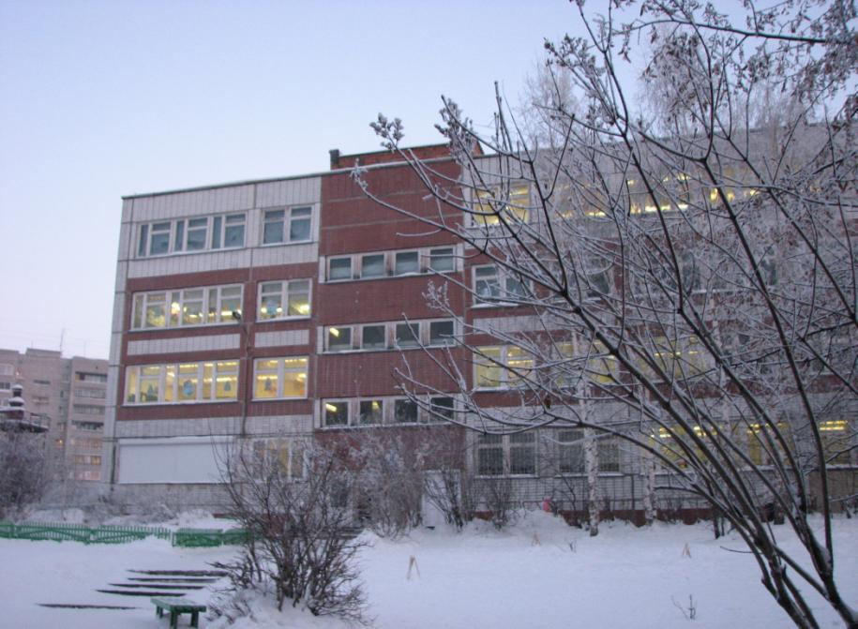
Спасибо за внимание!

